Slide 1
Staszic znany I nieznany
Staszic znany i nieznany
Dobry człowiek
woli sam cierpieć
niż na cierpienia
drugich patrzeć.

Slide 2
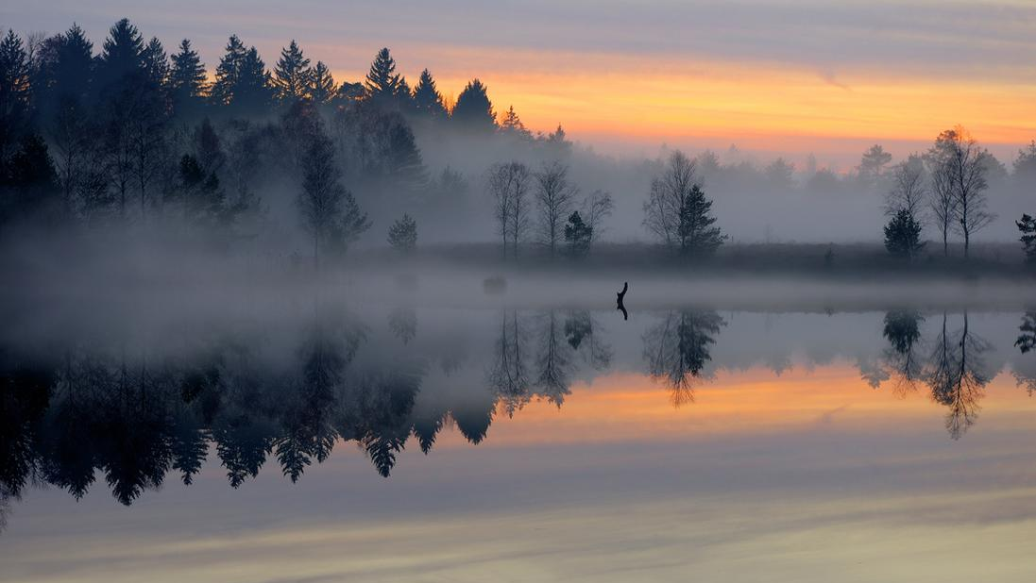
Stanisław Staszic (1755-1826)
wszechstronny polski działacz oświeceniowy. Był przede wszystkim pionierem spółdzielczości, pisarzem politycznym i publicystą, filozofem, księdzem katolickim i tłumaczem, a także przyrodnikiem: geografem i geologiem.

Slide 3
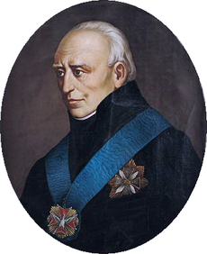
Życiorys Stanisława Wawrzyńca Staszica
Urodził się w Pile w 1755 roku jako syn burmistrza. Ukończył szkołę parafialną, a następnie poznańską szkołę średnią i seminarium duchowne. W 1778 roku wyjechał na studia do Paryża. Odbył również podróż do Włoch. W 1781 roku, po powrocie do kraju, został wychowawcą dzieci Andrzeja Zamoyskiego. Później aktywnie uczestniczył w obradach Sejmu Czteroletniego – był żarliwym zwolennikiem wprowadzania reform. Był prezesem warszawskiego Towarzystwa Przyjaciół Nauk. Należał do Towarzystwa Ksiąg Elementarnych i Rady Stanu. Był dyrektorem Dyrekcji Przemysłu i Kunsztów w Komisji Rządowej Spraw Wewnętrznych i Policji. Był założycielem kieleckiej Szkoły Akademiczno - Górniczej, Instytutu Agronomicznego w Marymoncie i Hrubieszowskiego Towarzystwa Rolniczego. W okresie obrad Sejmu Wielkiego napisał „Przestrogi dla Polski”, będące wyrazem jego ściśle patriotycznej troski o losy ojczyzny. Staszic umarł w Warszawie w 1826 roku. Został pochowany na Bielanach – w kościele kamedułów. Jego pogrzeb stał się wielką manifestacją, żegnało go przynajmniej 14 tysięcy żałobników.

Slide 4
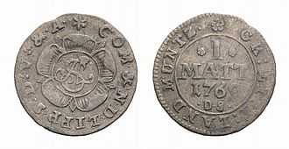
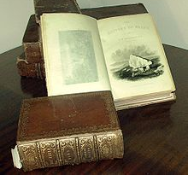
Pedagog
Monety obowiązujące w Polsce w czasach życia Staszica
W 1781 roku Stanisław Staszic wrócił do kraju. Zatrzymał się wówczas na dłużej w Warszawie.
Zarobkował jako guwerner syna hrabiego Jana Miera, po czym został wychowawcą dzieci Andrzeja Zamoyskiego. Otrzymał w związku z tym niemałą dożywotnią pensję. Poza tym ta posada sprawiła, iż Staszic wszedł w środowisko polityczne. Poznał przede wszystkim sytuację polityczną oraz prawną ówczesnej Polski.

Slide 5
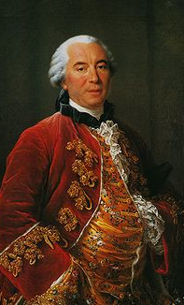
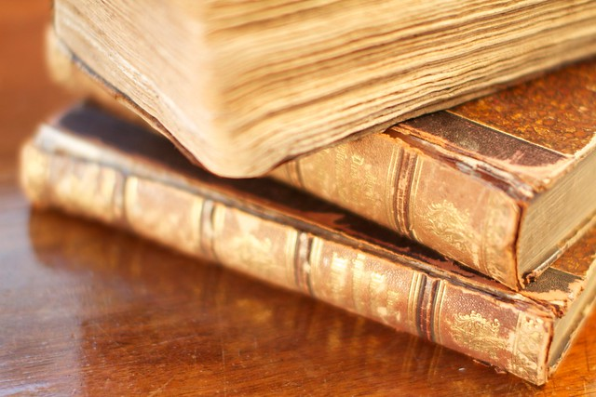
„Uwagi nad Życiem Jana Zamoyskiego”
Mimo wielu obowiązków Stanisław Staszic kontynuował karierę naukową, aby już w 1782 r. otrzymać doktorat obojga praw i objąć katedrę języka francuskiego Akademii Zamojskiej. Mieszkając w Zamościu, przetłumaczył na język polski dzieło Georges’a Buffona zatytułowane „Epoka Natury”. Natomiast częste dyskusje z Andrzejem Zamoyskim na temat spraw krajowych zaowocowały wzrostem zainteresowania Staszica kwestiami polityczno-społecznymi. Stąd też mogła ukazać się wkrótce jego literatura pt. „Uwagi nad Życiem Jana Zamoyskiego”, która jednak musiała ukazać się anonimowo – w 1787 roku.

Slide 6
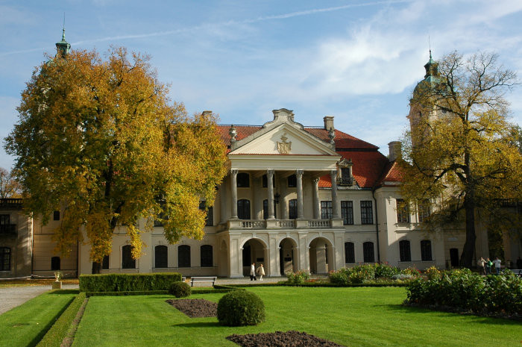
W ogniu zdarzeń przełomowych
Zamoyscy, a wraz z nimi i Staszic urządzali wyjazdy do swych wielu majątków. W związku z tym młody ksiądz w 1788 roku dostał na kilka lat probostwo na parafii wioski Turobin. W 1788 roku rozpoczęły się obrady Sejmu Wielkiego, na które Staszic pojechał. Przysłuchiwał się wtedy obradom, obserwując także podejmowane uchwały. Owocem tych rozmyślań została jego anonimowa książka, wydana w 1790 roku, czyli „Przestrogi dla Polski”. W tym samym roku Staszic udał się z rodziną kanclerza, w dwuletnią podroż do Austrii oraz Włoch. 10 lutego 1792 kanclerz Zamoyski zmarł. Stanisław Staszic, będąc już jak członek rodziny, towarzyszył Zamoyskim w dalszym życiu rodziny. Po upadku niepodległej Polski, od 1794 roku, Staszic mieszkał przez kilka kolejnych lat w Wiedniu z Konstancją Zamoyską i jej dziećmi.
Kozłówka-pałac państwa Zamoyskich pod Lublinem.

Slide 7
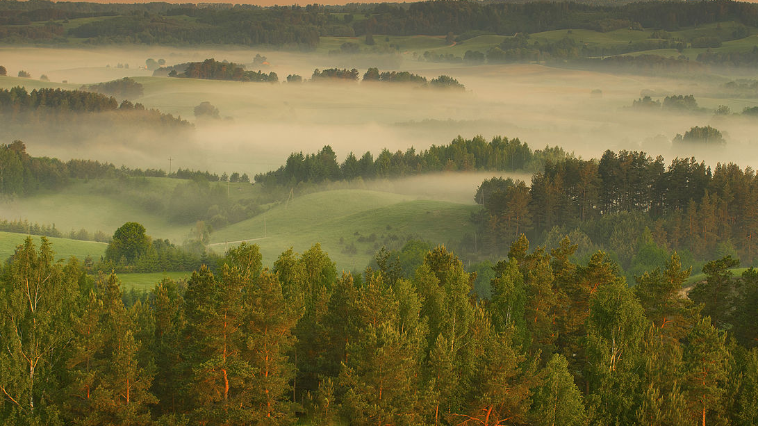
Miłość do Polski a służba nauce
W 1797 r. Staszic wrócił do kraju, rozpoczynając swój kilkuletni czas wędrówek o charakterze badawczym – po ziemiach polskich, jak i krajach ościennych. Zwiedził w ciągu miesiąca niemal całe Tatry, gdzie zdobył najwyższe szczyty. Bywał tez w okolicach Kielc, Krakowa, na Lubelszczyźnie, czy nawet we Lwowie. Był oprócz tego pod wrażeniem Karpat, Przedgórza, był także ze swą wędrówką na Węgrzech. Z perspektywy czasu podejmował wtedy cenne inicjatywy gospodarcze – głównie w zakresie budowy hut i krajowych kopalń. Natomiast na przełomie 1804 i 1805 r. po raz drugi wybrał się do Paryża. Tam mógł już ściślej zapoznawać się z najnowszą literaturą dotyczącą nauk o Ziemi.

Slide 8
Genialny Myśliciel
Stanisław Staszic był rzecznikiem zniesienia liberum veto. Poruszał też sprawy organizacyjne w wojsku, czy nawet kwestie ekonomiczne, w tym podatkowe. Słowem, nakreślił on wszechstronny program reform państwa. Staszic opierał się na filozofii ściśle oświeceniowej, twierdząc, że całe dostępne poznanie człowieka odbywa się przede wszystkim na drodze doświadczenia zmysłowego. Poruszał sprawę chłopską, uważając, iż szlachecki monopol na posiadanie ziemi to główne zło. Upomniał się też o zbiór praw mieszczaństwa, chcąc „wolnouprawnienia” dla tego stanu. Ostro uderzał w sprzedajność magnaterii i egoizm społeczny szlachty. Przeprowadził również analizę przyczyn upadku Rzeczpospolitej i przedstawił własną teorię państwa nowoczesnego. Domagał się zdecydowanego wzmocnienia władzy królewskiej, w tym dziedziczności tronu, jak i przyznania mieszczanom praw politycznych. Chciał, by szlachta zrezygnowała z części swoich przywilejów na rzecz mieszczaństwa.

Slide 9
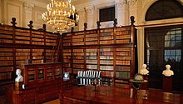
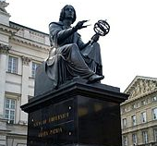
Staszic - najczynniejszy, najgorliwszy
i najhojniejszy patriota
Po roku 1795, w czasie gdy Polski nie było już na mapie świata, Staszic mógł zająć się przede wszystkim działalnością na rzecz rozwoju gospodarczego terenów ojczystych oraz pracował naukowo. W 1802 Staszic osiadł na stałe w Warszawie, zostając członkiem prac Towarzystwa Przyjaciół Nauk. To właśnie on zainicjował i sfinansował powstanie pomnika Mikołaja Kopernika, ofiarując później Towarzystwu własną bibliotekę i zebrane skrupulatnie zbiory przyrodnicze. Kiedy organizacja borykała się z problemami finansowymi, Staszic ufundował jej gmach, czyli budynek zwany po dziś dzień pałacem Staszica. Zabierał tak często głos w sprawach istotnych, że w końcu obwołano go prezesem.
Pomnik Mikołaja Kopernika w Warszawie

Slide 10
Pałac StaszicA w warszawie

Slide 11
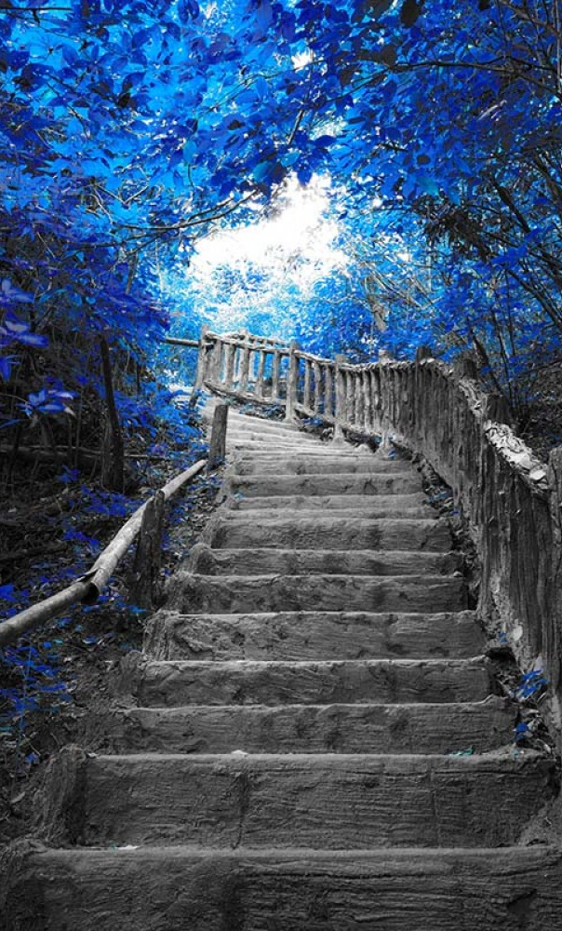
Człowiek sukcesu
Czasy napoleońskie oraz utworzenie Księstwa Warszawskiego w 1807 r. otworzyło przed Staszicem drogę do wielu urzędów publicznych. Został wtedy mianowany członkiem Izby Edukacyjnej i Dyrekcji Skarbowej. W 1815 roku przyjął także nominację na urząd członka Rady Stanu. Organizował szkolnictwo, wnosząc wielki wkład w rozwój tejże dziedziny. W 1816 roku utworzono Królewski Uniwersytet w Warszawie, którego Radzie Głównej przewodniczył. Był inicjatorem utworzenia w 1825r. Szkoły Przygotowawczej do Instytutu Politechnicznego, która później została wyższą uczelnią. W 1816 został mianowany dyrektorem Wydziału Przemysłu i Kunsztów, gdzie nadzorował produkcję kopalń i hut, budowę dróg i traktów, organizując wystawy przemysłu i rękodzieł. W 1824 roku został ministrem Stanu. Uwolnił od pańszczyzny i obdarzył ziemiami 329 chłopów, przeznaczając znaczną część gruntów pod lasy, stawy, młyny, cegielnie i społeczno – spółdzielcze magazyny rolnicze. Został poprzez to prekursorem spółdzielczości chłopskiej w Europie. Zobowiązał też chłopów, aby prowadzili kasy pożyczkowe, szkoły i szpitale, miejsca opieki nad sierotami, inwalidami oraz nakłaniał do fundowania stypendiów dla młodzieży.

Slide 12
Ciekawostki o Stanisławie Staszicu
-Przez 20 ostatnich lat życia Stanisław Staszic nie podejmował posługi o charakterze duszpasterskim i nie nosił również sutanny.
-Był zapalonym propagatorem turystyki górskiej, bywając systematycznie w Tatrach i doceniając walory gór.
-Był założycielem Hrubieszowskiego Towarzystwa Rolniczego, które jest w tych czasach największym w Europie tego typu przedsięwzięciem.
-W swoim testamencie Staszic zapisał spore sumy środków na ośrodki społeczne i instytucje charytatywne.
-Był autorem patriotycznej broszury, która wywarła wpływ na powstanie Konstytucji 3 Maja.
-Uważa się, że jego intencje wstąpienia do stanu duchownego podyktowane były chęcią zaistnienia w świecie uczonych patriotów, którzy mieli wpływ na kształt bieżącej polityki.

Slide 13
Jak kochać Ojczyznę i jej służyć? cytaty Stanisława Staszica
“Gdy Polacy będą umieć siebie samych cenić w domu, będą ich cenić i za granicą.”
01
“Pierwszym obowiązkiem człowieka jest pracować.”
02
“Długie doświadczenie naucza, że tylko Polacy są zdolni do rządzenia Polakami.”
03
“Paść może i Naród wielki; zniszczeć nie może, tylko nikczemny!”
04
“Równość, wolność i własność są najpotrzebniejszym i najprostszym wnioskiem z praw człowieka.”
05

Slide 14
Źródła informacji wykorzystanych w prezentacji:
Wikipedia.org
pilczyca.org
Bezmapy.pl
cytaty.info
Zyciorysy.info

Slide 15
Jestem dumna z patrona naszej szkoły,
ponieważ był czynnym działaczem, hojnym darczyńcą i dobrym człowiekiem. Pokazał nam co to znaczy być prawdziwym patriotą.
Dziękuję za uwagę.
Kamila Górka - kl. II TEH

